Slide 1
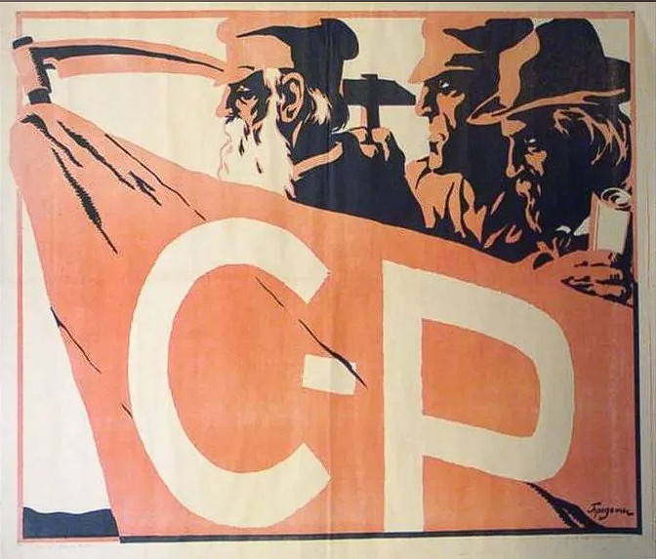
Политическая борьба в СССР в 1920-е гг. Создание ОГПУ. Установление однопартийной политической системы. Построение тоталитарного государства в 1930-е гг.

Slide 2
Введение
В данном докладе мы рассмотрим основные аспекты политической борьбы в Советском Союзе в 1920-е годы, процесс создания ОГПУ, установление однопартийной политической системы и преобразование СССР в тоталитарное государство в 1930-е годы. Эти события сыграли ключевую роль в формировании советской политической системы и определении направления развития страны в последующие десятилетия.

Slide 3
Политическая борьба в СССР в 1920-е годы
"Политическая борьба в СССР в 1920-е годы" характеризовалась разнообразными противостояниями и конфликтами, которые определили основные направления развития страны и формирование её политической системы.
Начало десятилетия было отмечено противостоянием между различными идеологическими течениями внутри РКП(б). В частности, в 1921 году произошёл разрыв между большевистским руководством, во главе с В. И. Лениным, и левыми экстремистами во главе с Л. Д. Троцким. Это противостояние привело к тому, что левые оппозиционеры были исключены из партии, а их идеи были официально осуждены.

Slide 4
В 1923 году внутрипартийная борьба обострилась из-за споров о темпах индустриализации и коллективизации, а также о природе будущей политической системы в СССР. В этой связи возникли два основных лагеря: правые, во главе с А. В. Луначарским и М. И. Калининым, выступали за снижение темпов социальных преобразований, в то время как левые, во главе с Л. Д. Троцким и Г. Е. Зиновьевым, предлагали более активные меры.
В 1924 году умер В. И. Ленин, что привело к обострению борьбы за власть между различными фракциями. В результате, на XV партийном съезде в 1927 году, была достигнута компромиссная формула - так называемое "представление правых", что означало уступки сторонникам более медленных темпов индустриализации и коллективизации. Однако, это решение не привело к успокоению внутрипартийных разногласий и продолжало формировать политическую обстановку в стране на протяжении всей второй половины 1920-х годов.

Slide 5
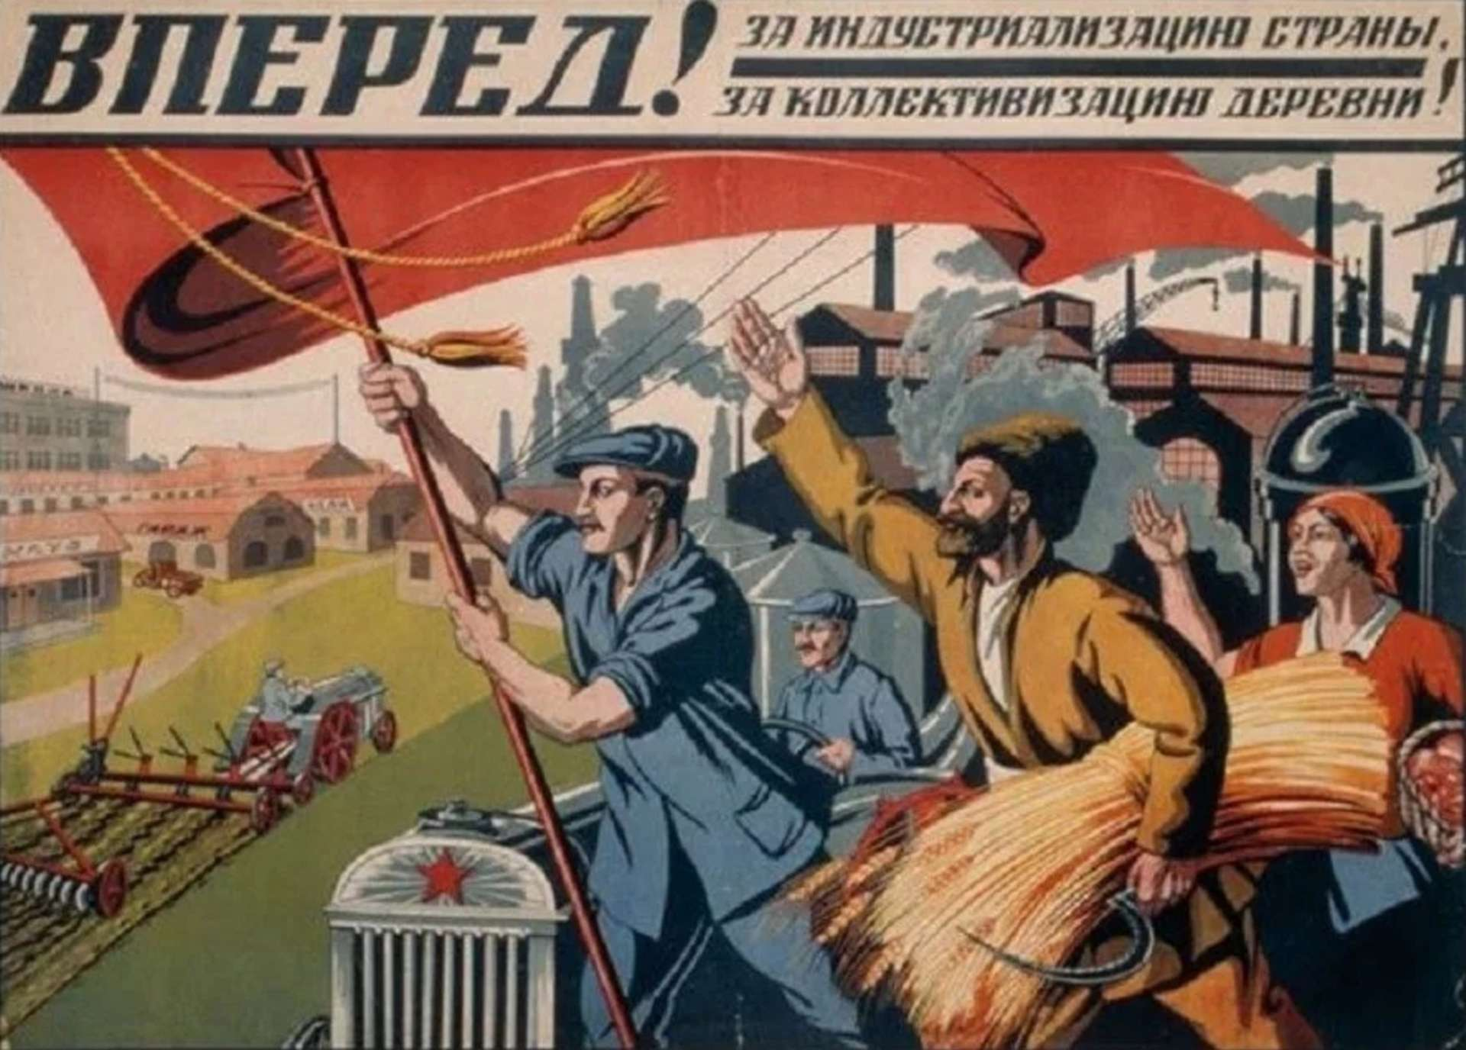
«Представление правых"

Slide 6
Создание ОГПУ
Создание ОГПУ (Общего политического управления) в 1922 году стало важным шагом в укреплении власти советского государства и консолидации его внутренних структур. ОГПУ было создано на основе ВЧК (Высшего совета народного хозяйства), которое в свою очередь возникло после Октябрьской революции 1917 года для обеспечения безопасности нового режима.

Slide 7
ОГПУ было сформировано для координации работы различных органов государственной безопасности, контрразведки и внутренних дел. Оно занималось не только борьбой с врагами советской власти, но и осуществляло контроль над политическими и социальными процессами в стране. ОГПУ также отвечало за налаживание связей с иностранными спецслужбами и обеспечивало безопасность на границах СССР.

Slide 8
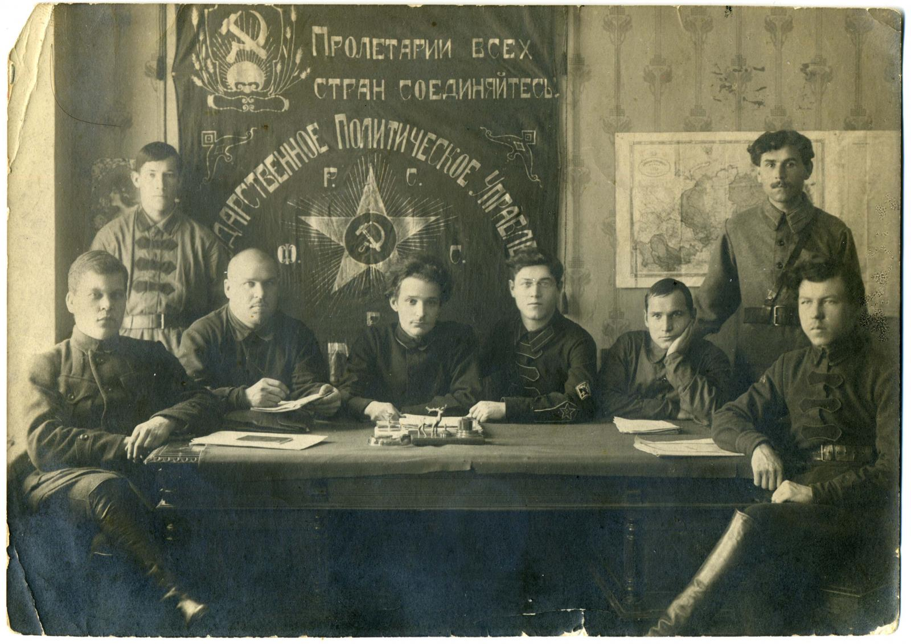
ОГПУ

Slide 9
Структура ОГПУ включала в себя несколько основных управлений, таких как Главное контрразведывательное управление (ГУГБ), Главное политическое управление (ГПУ) и Главное управление пограничной и внутренней охраны (ГПУО). Эти структуры занимались различными видами деятельности, включая разведку, контрразведку, борьбу с контрабандой, пограничную охрану и другие аспекты обеспечения безопасности государства.
ОГПУ сыграло ключевую роль в установлении тоталитарного режима в СССР, направленного на подавление любых оппозиционных сил и создание лояльной партийной элиты. Организация проводила массовые репрессии против политических противников, интеллигенции, религиозных деятелей и других групп, которые могли быть источником угрозы для советской власти.
В 1934 году ОГПУ было реорганизовано в НКВД (Народный комиссариат внутренних дел), а в 1946 году - в МВД (Министерство внутренних дел). Несмотря на изменения в наименовании и структуре этих органов, они продолжали играть важную роль в поддержании политической стабильности и контроля над населением в СССР до конца советского периода.

Slide 10
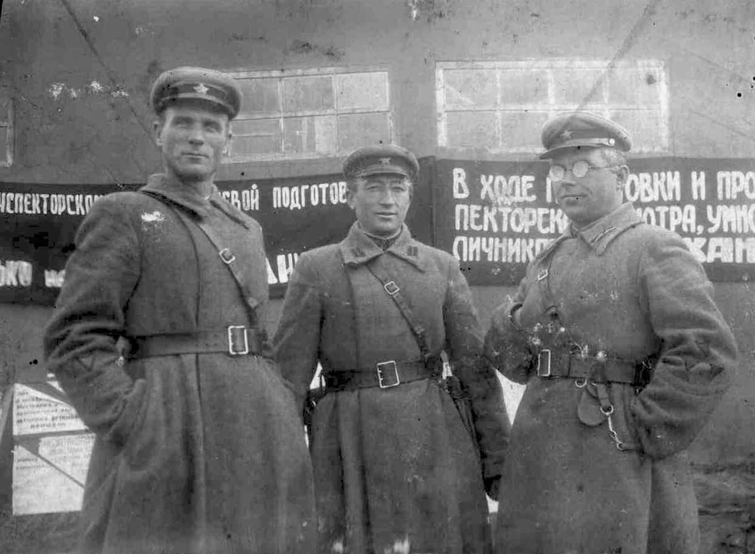
В 1934 году ОГПУ было реорганизовано в НКВД (Народный комиссариат внутренних дел), а в 1946 году - в МВД (Министерство внутренних дел). Несмотря на изменения в наименовании и структуре этих органов, они продолжали играть важную роль в поддержании политической стабильности и контроля над населением в СССР до конца советского периода.
Сотрудники НКВД

Slide 11
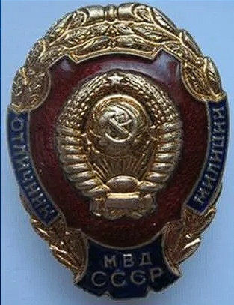
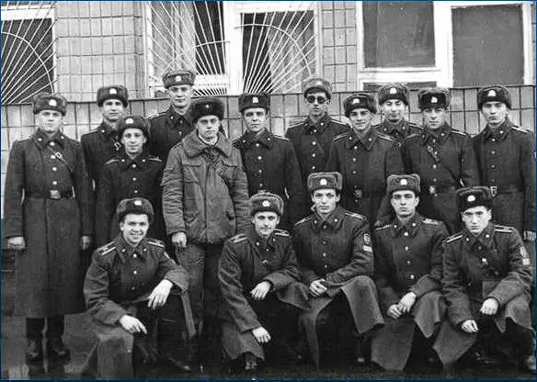
Сотрудники МВД в 1946 году

Slide 12
Установление однопартийной политической системы
Установление однопартийной политической системы в СССР в 1920-е годы стало ключевым моментом в формировании тоталитарного режима и определило основные черты политической жизни страны на протяжении многих десятилетий. Этот процесс был связан с укреплением власти Коммунистической партии (большевиков) и ограничением политических прав и свобод для других политических сил и общества в целом.
Процесс установления однопартийной системы начался с ликвидации других политических партий после Октябрьской революции 1917 года. В 1918 году была принята законодательная база, ограничивающая деятельность других политических партий и организаций. В 1922 году была принята новая конституция РСФСР, которая закрепляла приоритетность Коммунистической партии и ее роль в руководстве страной.

Slide 13
В 1924 году, после смерти В. И. Ленина, внутрипартийные разногласия и борьба за власть обострились. В результате, на XV партийном съезде в 1927 году, была принята резолюция "О контрреволюционной троцкистско-бухаринской группе", в которой были официально осуждены оппозиционные течения в партии. Это решение позволило упрочить власть партийного руководства во главе с И. В. Сталиным и способствовало установлению однопартийной системы.

Slide 14
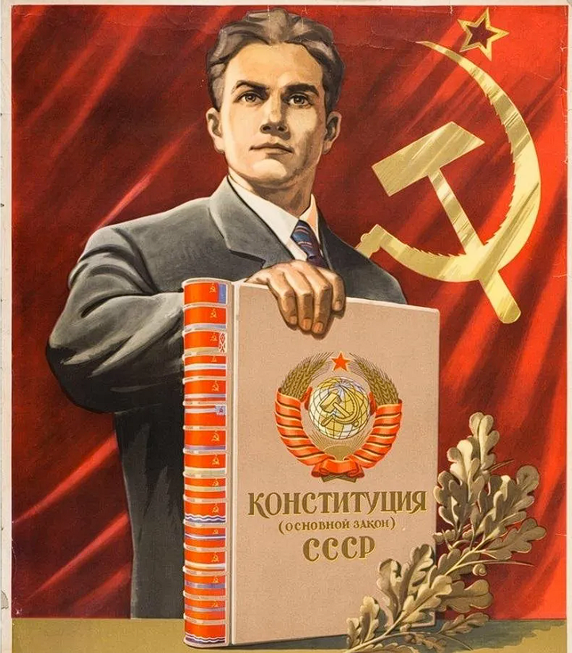
В 1928 году была принята новая конституция СССР, которая закрепляла положение Коммунистической партии на вершине политической системы страны. В 1936 году была принята новая конституция, укрепляющая однопартийную систему и предоставляющая гражданам ограниченные права и свободы. Однако, эти права и свободы были подчинены интересам партии и государства, и на практике они часто нарушались.

Slide 15
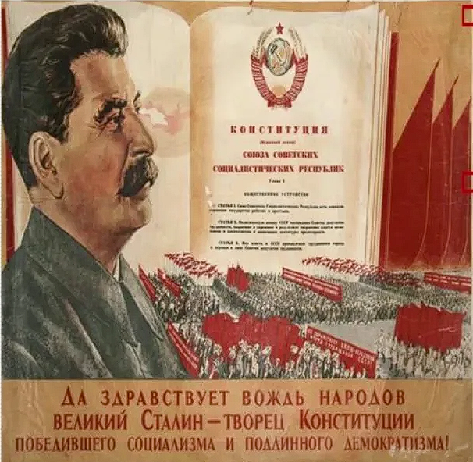

Slide 16
Строительство тоталитарного государства в 1930-е годы
В 1930-е годы в СССР происходило активное строительство тоталитарного государства под руководством И. В. Сталина. Этот период характеризовался укреплением партийного контроля над всеми аспектами жизни общества, индустриализацией, коллективизацией и массовыми репрессиями против оппозиционных сил и нелояльных элементов.
Одним из ключевых элементов строительства тоталитарного государства стало укрепление партийного контроля и идеологического влияния. В 1934 году была принята новая Конституция СССР, которая укрепляла роль Коммунистической партии и закрепляла приоритет социалистических принципов в экономике и обществе. В то же время, свободы и права граждан были ограничены и подчинены интересам партии и государства.

Slide 17
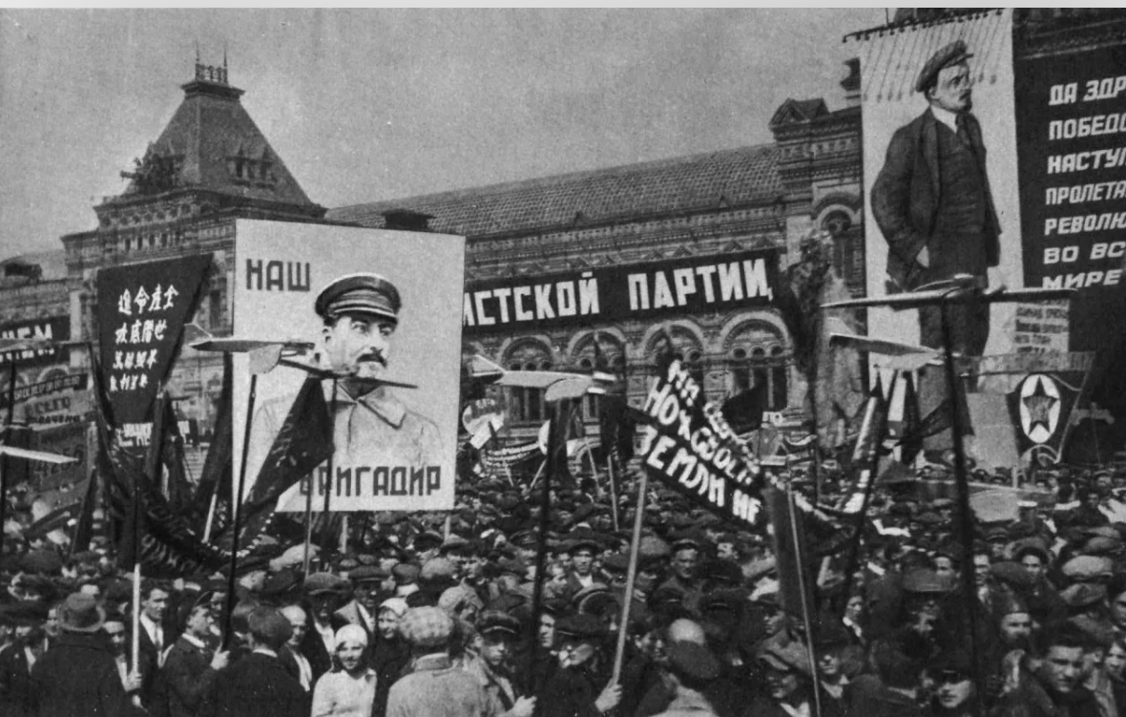

Slide 18
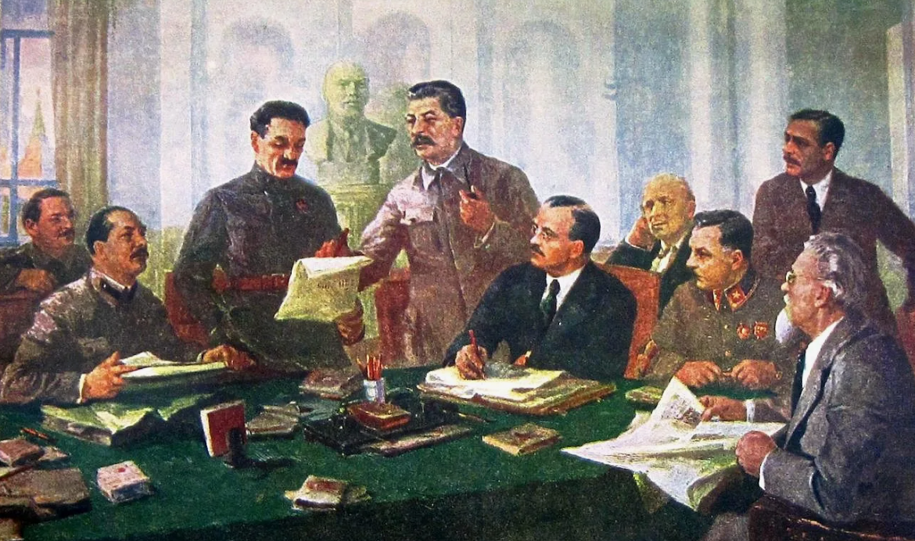
Одним из ключевых элементов строительства тоталитарного государства стало укрепление партийного контроля и идеологического влияния. В 1934 году была принята новая Конституция СССР, которая укрепляла роль Коммунистической партии и закрепляла приоритет социалистических принципов в экономике и обществе. В то же время, свободы и права граждан были ограничены и подчинены интересам партии и государства.

Slide 19
Индустриализация была одной из основных задач, стоявших перед советским руководством в 1930-е годы. Были разработаны пятилетние планы развития промышленности, направленные на достижение высоких темпов роста производительности труда, модернизацию промышленности и создание новых отраслей. Это привело к значительному росту производства, но также и к ухудшению условий труда, массовому применению детского и женского труда и увеличению социальных напряжений.

Slide 20
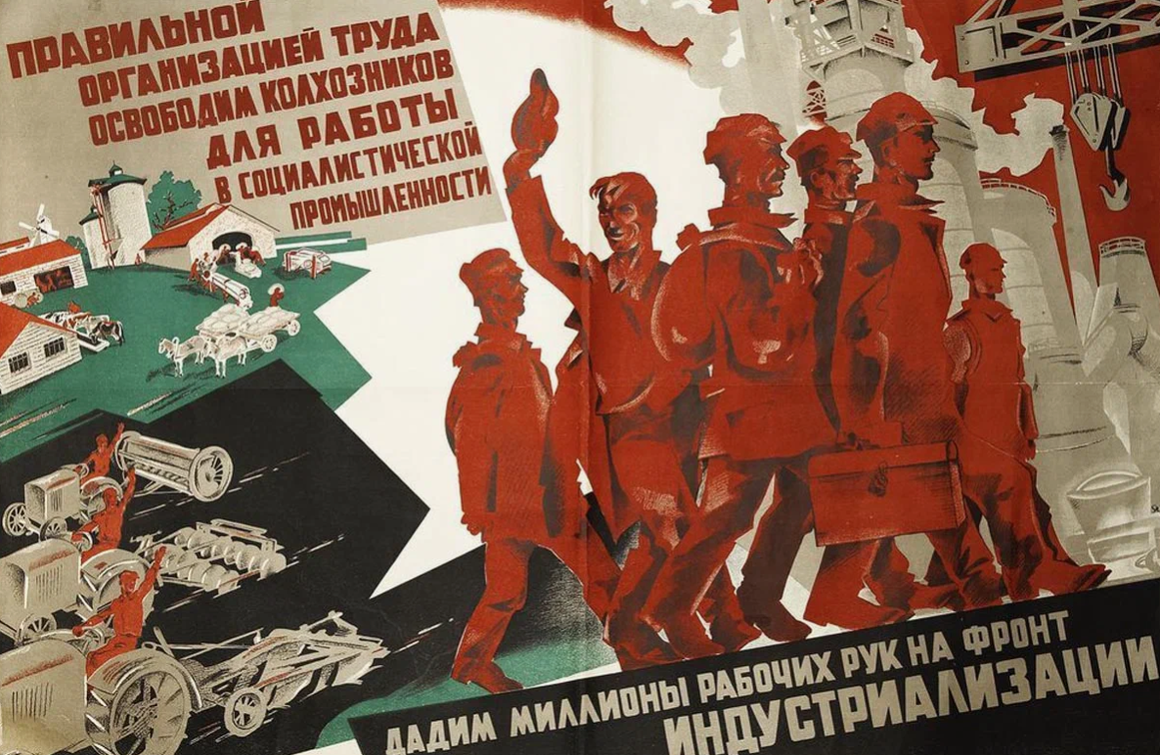

Slide 21
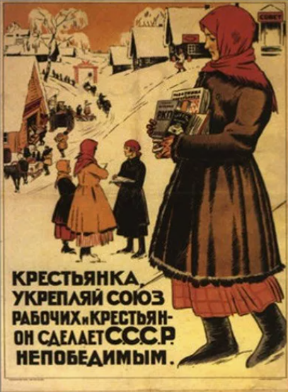
Коллективизация сельского хозяйства была другой ключевой частью строительства тоталитарного государства. Ее целью было заменить индивидуальное крестьянское хозяйство коллективными сельскохозяйственными предприятиями - колхозами и совхозами. Хотя коллективизация привела к увеличению производительности труда и развитию современной агропромышленной базы, она также вызвала массовое недовольство среди крестьянства, что привело к голоду в 1932-1933 годах и многочисленным конфликтам.

Slide 22
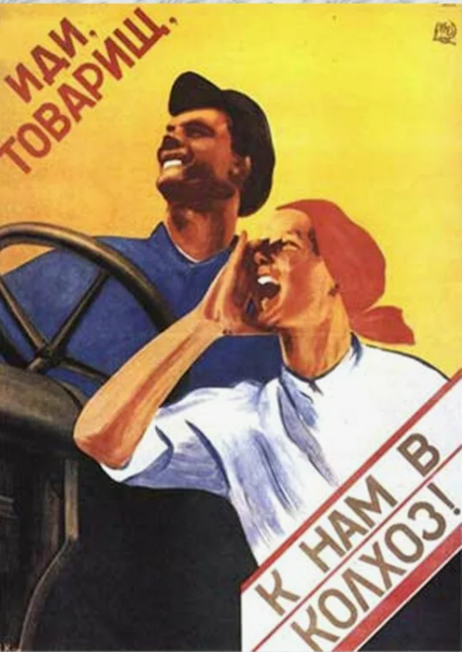
Массовые репрессии и террор были еще одним важным аспектом строительства тоталитарного государства в 1930-е годы. Органы госбезопасности, такие как НКВД и ГПУ, активно использовались для борьбы с реальными или предполагаемыми врагами режима. Это привело к массовым арестам, депортациям и казням, особенно среди интеллигенции, бывших царских офицеров, духовенства, национальных меньшинств и бывших участников оппозиционных политических групп.

Slide 23
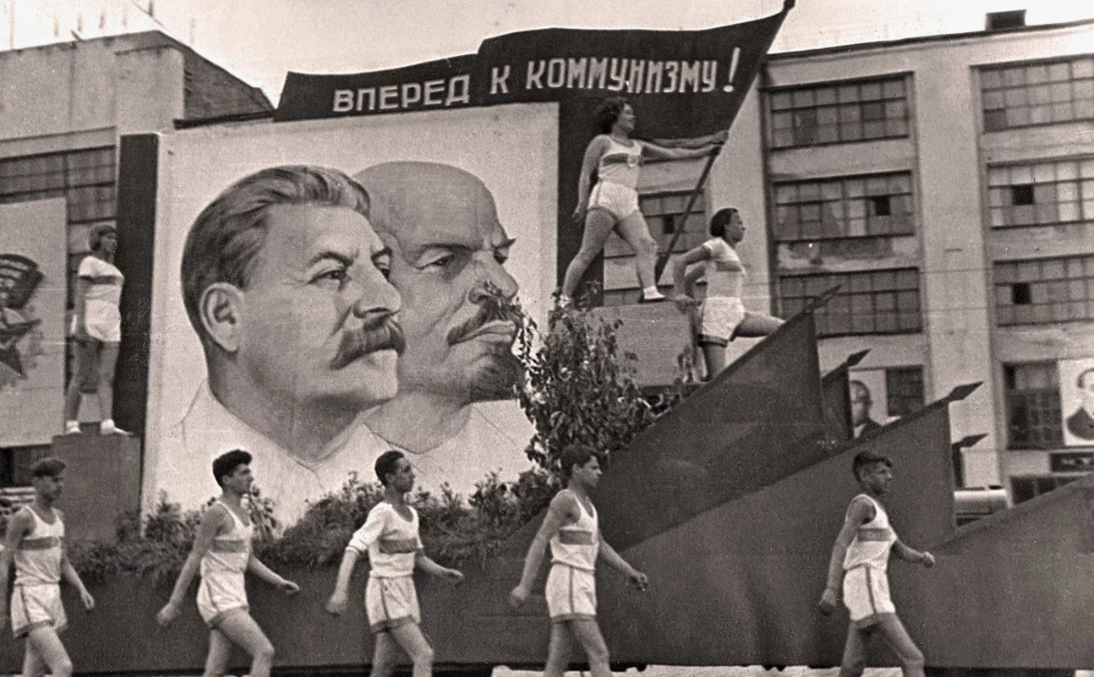

Slide 24
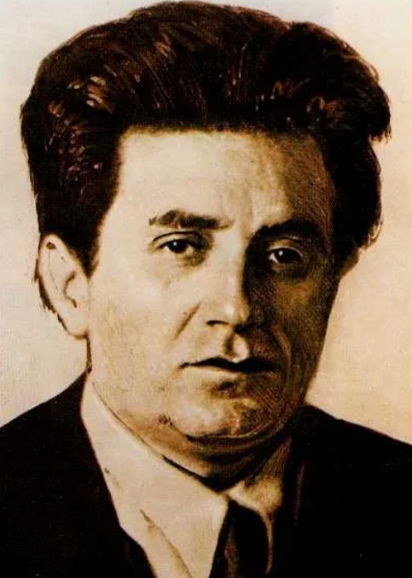
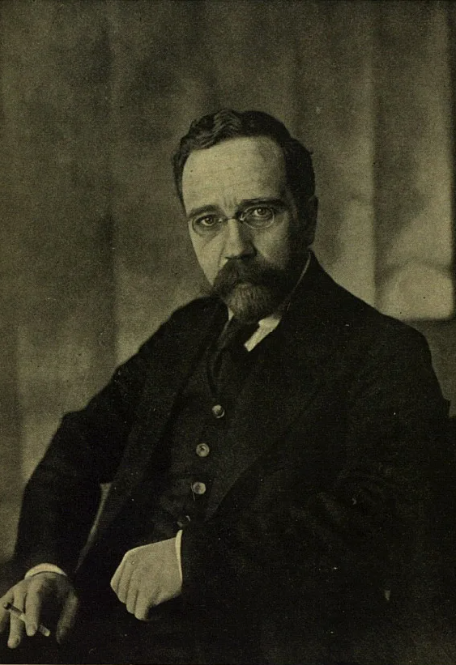
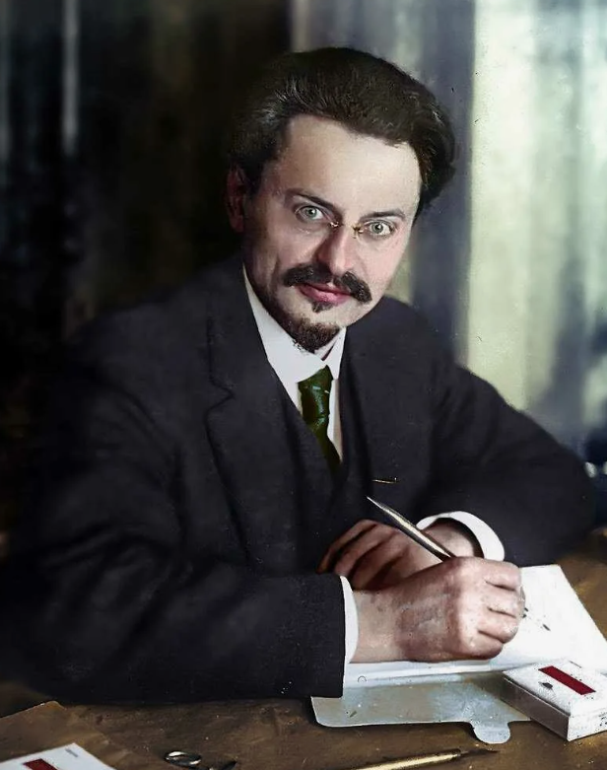
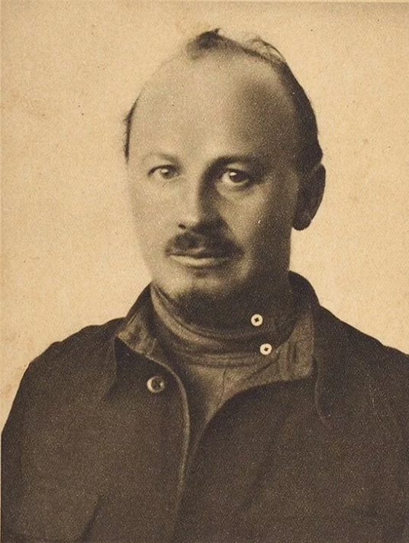
В 1934-1938 годах в СССР прошёл ряд процессов над бывшими оппозиционными лидерами и деятелями, такими как Л. Д. Троцкий, Н. И. Бухарин, Г. Е. Зиновьев и Л. Б. Каменев. Эти процессы, организованные и контролировавшиеся режимом, завершились приговорами к смертной казни или длительным срокам заключения.

Slide 25
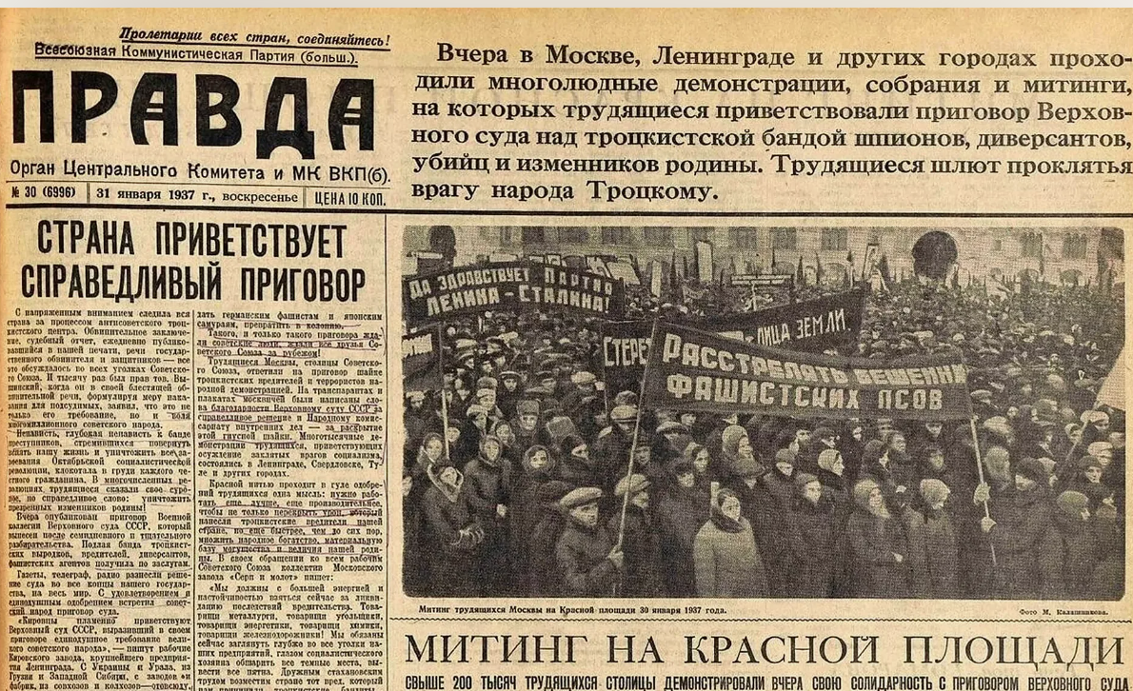
Также в 1930-е годы в СССР проходили массовые чистки в рамках борьбы с "вредителями" и "шпионами", которые якобы работали на иностранные разведки и подрывали советскую экономику. Эти чистки привели к массовым арестам и казням, в том числе среди высокопоставленных военных и политических деятелей.

Slide 26
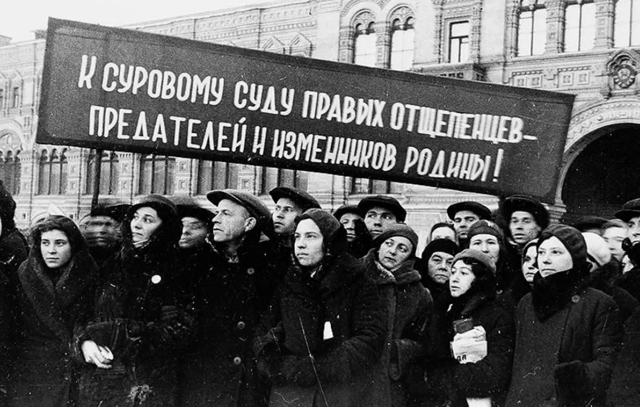

Slide 27
В результате строительства тоталитарного государства в 1930-е годы, общество и экономика СССР претерпели значительные изменения. Были достигнуты высокие темпы индустриализации и модернизации, однако это сопровождалось жертвами, нарушениями прав человека и ухудшением социальных условий. Этот период оставил глубокий след в истории СССР и оказал влияние на формирование политической, экономической и социальной системы в стране на протяжении многих десятилетий.

Slide 28
Вывод
Политическая борьба в СССР в 1920-е годы, создание ОГПУ, установление однопартийной политической системы и строительство тоталитарного государства в 1930-е годы определили основные черты советской политической системы и оказали значительное влияние на развитие страны в последующие десятилетия. Этот период характеризуется укреплением власти Коммунистической партии, усилением контроля над обществом и применением репрессий против политических оппонентов и нелояльных элементов.

Slide 29
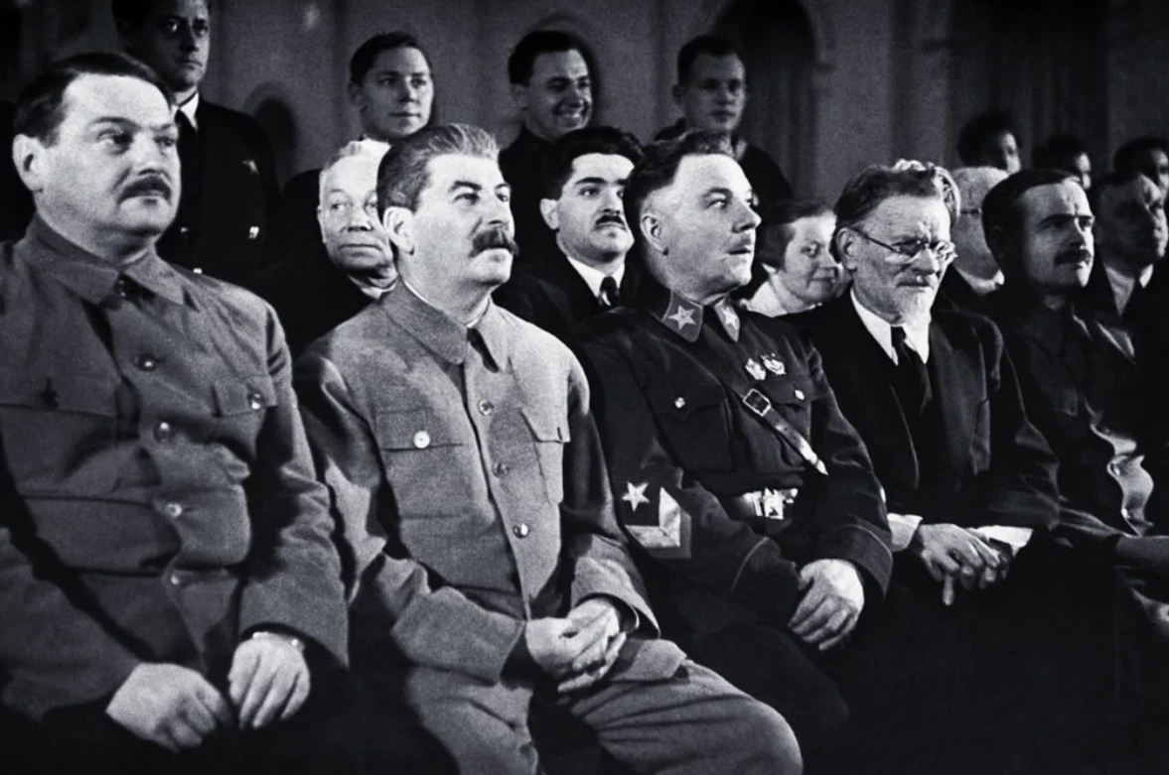

Slide 30
Спасибо за внимание!

